Slide 1
Сочинение – описание по картине В. А. Серова «Девочка с персиками»

Slide 2
Цель урока: формирование образовательных компетенций учащихся через работу над созданием текста по картине

Slide 3
Задачи:
--развивать умение составлять текст по картине; корректировать текст с учетом точности, правильности, богатства и выразительности письменной речи; совершенствовать умение писать в соответствии с изученными орфограммами и пиктограммами; -формировать умения грамотно строить речевые высказывания в соответствии с задачами коммуникации и составлять текст в устной и письменной форме;
- развивать умение работать с информацией, умение слышать и слушать собеседника.

Slide 4
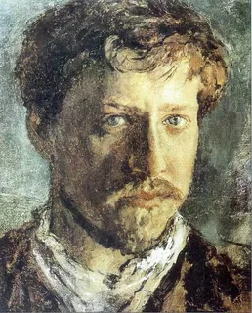
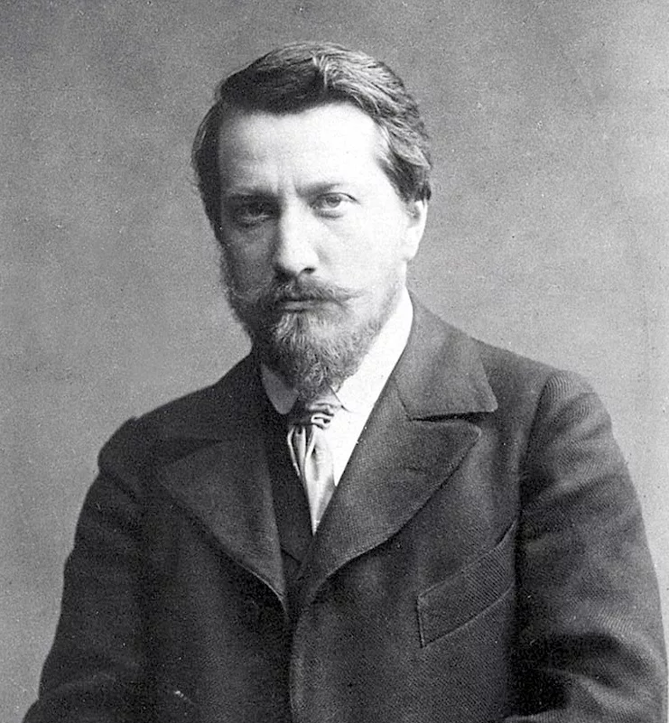
Валентин Александрович Серов — художник, портретист, график.

Slide 5
План работы:
1) Внимательно рассмотреть картину и понять ее сюжет;
2) определить тип текста (описание, повествование, рассуждение); 3) обдумать содержание и составить план сочинения;
4) написать сочинение по составленному плану; 5) проверить сочинение.

Slide 6
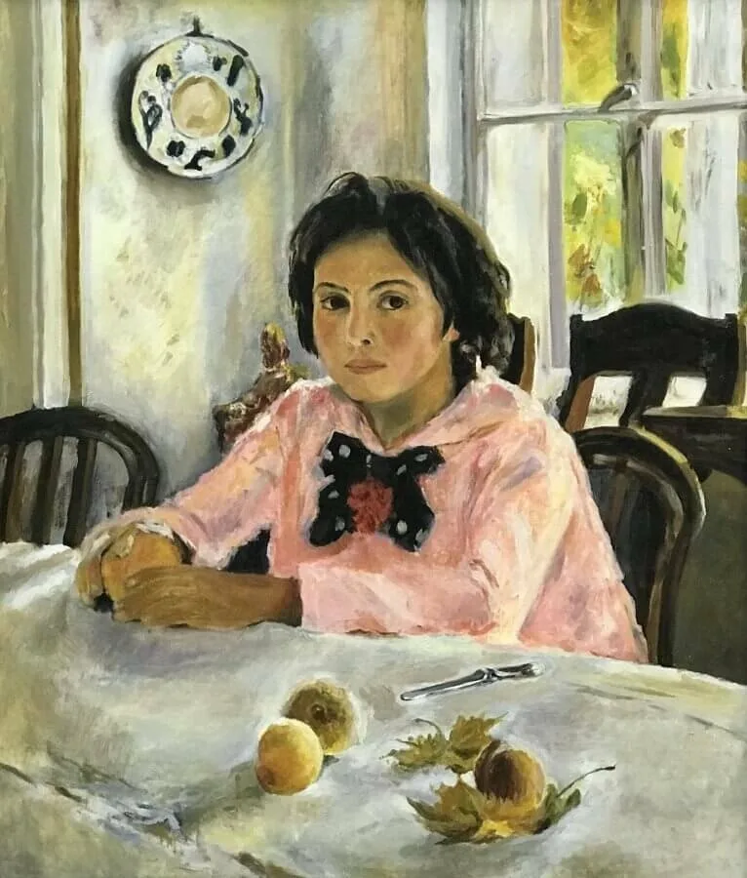
В каком жанре написана картина?
Если видишь, что с картины Смотрит кто-нибудь на нас,
Или принц в плаще Старинном, или в робе верхолаз, Летчик или балерина, или Колька, твой сосед, Обязательно картина называется ПОРТРЕТ.

Slide 7
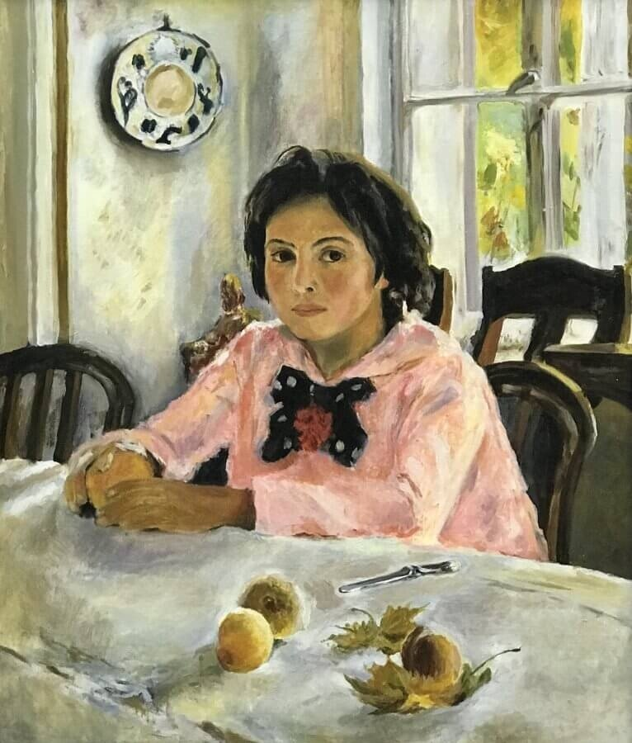
Портрет –
это один из самых древних жанров искусства. В нём воссоздаётся облик конкретных людей.
Художник не просто повторяет, копирует внешность человека, он размышляет о нём, стремится постичь его внутренний мир, т. е. раскрывает образ героя.

Slide 8
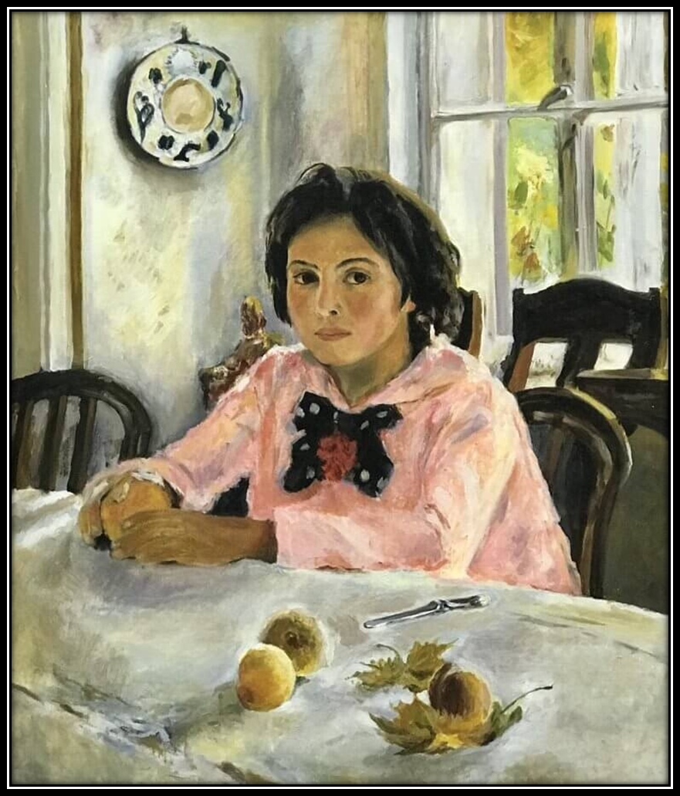
Кого вы видите на переднем плане картины?
Опишите внешний вид девочки
Где она сидит ?
Если девочка сидит за столом, перед ней столовый прибор, как называется эта комната?
Чем занята девочка?

Slide 9


Что изображено на втором плане картины?

Slide 10


Slide 11
Какие цвета использовал художник для создания этой картины?

Slide 12
Сколько частей обычно бывает в сочинении?
О чем мы должны сказать в первой части, во вступлении?
Как мы можем озаглавить эту часть?
Опорные слова к первой части: передо мной, изображена, художника

Slide 13

Составление плана. Работа над содержанием второй части.
Опорные слова для второй части: на переднем плане; мягкий овал лица; лёгкий румянец; напоминает персик; белоснежная скатерть; кленовые листья; окно выходит в сад; солнечный день; украшенная орнаментом; деревянная фигура солдата; старинная мебель; нежные, лёгкие краски
Как назовем вторую часть?

Slide 14

Составление плана. Работа над содержанием третьей части.
Какие чувства вызывает картина?
Понравилась или нет, и почему?
Озаглавьте третью часть
сочинения.

Slide 15
План
1. Художник В. А. Серов и его картина.
2. Портрет девочки.
3. Моё отношение к картине.

Slide 16
Словарно-стилистическая работа
Синонимы: Художник – автор картины. Картина – репродукция, холст, полотно. Создает – рисует, пишет, изображает. Блестит – сияет, мерцает, сверкает. | Прилагательные: Картина (Прекрасная, чудесная). Настроение (Радостное, взволнованное). Девочка (Красивая, маленькая). Персики (Свежие, вкусные, аппетитные, румяные).

Slide 17
Орфографическая работа
К…ртина, нап…м…нает, украш…ная, солн…чный, деревя….ая, кл…новые, стари…ая, настр…ение

Slide 18
Картина, напоминает , украшенная, солнечный, деревянная, кленовые, старинная, настроение

Slide 19
Составьте словосочетания
прекрасная
вкусные
взволнованное
красивая
маленькая
радостное
свежие
чудесная
аппетитные
румяные
талантливый
Художник
Картина
Девочка
Персики
Настроение

Slide 20
Составьте из этих слов предложения
Персики
Три нежных персика лежат на белоснежной скатерти
Героиня
Героиня полотна одета в розовый сарафан.
Глаза
Огромные коричневые глаза задумчиво глядят на нас с портрета

Slide 21
Памятка для проверки сочинения.
Проверь написанное.
Подумай, всё ли понятно будет тому, кто прочтёт сочинение.
Обрати внимание на «опасные места» в словах.
В написании каких слов ты сомневаешься? Посоветуйся с учителем.
Поставь галочку (V) около той части сочинения, которая понравилась тебе самому.

Slide 22



Slide 23
Итог урока.
- Что вам помогло понять замысел художника и рассказать об этом?
- Какие знания и умения вам были необходимы для работы?
- Как вы думаете, удалось ли вам передать словами свои впечатления от картины?

